Slide 1
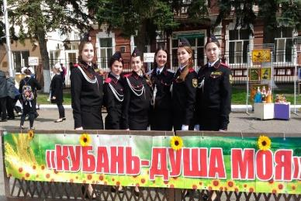






Государственное автономное профессиональное образовательное учреждение Краснодарского края
«Ленинградский социально-педагогический колледж»
ОТЧЕТ
о реализации проекта краевой инновационной площадки (КИП-2016) по теме:
«Профессиональное становление будущего преподавателя младших классов казачьей направленности в условиях компетентностной модели воспитательной системы колледжа»
(НА ПРИМЕРЕ ГРУПП КАЗАЧЬЕЙ НАПРАВЛЕННОСТИ)
http://www.lpk31.ru

Slide 2

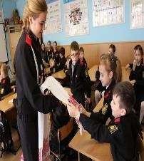
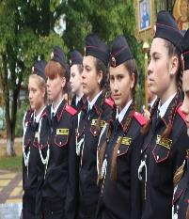
Краевая инновационная площадка (КИП – 2016)
ГАПОУ КК ЛСПК
ЦЕЛЬ ДЕЯТЕЛЬНОСТИ
ИННОВАЦИОННОЙ ПЛОЩАДКИ
ТЕОРЕТИЧЕСКОЕ ОБОСНОВАНИЕ, РАЗРАБОТКА И АПРОБАЦИЯ КОМПЕТЕНТНОСТНОЙ МОДЕЛИ ВОСПИТАТЕЛЬНОЙ РАБОТЫ КОЛЛЕДЖА КАК УСЛОВИЯ ПРОФЕССИОНАЛЬНОГО СТАНОВЛЕНИЯ МОЛОДОГО ПЕДАГОГА НА ПРИМЕРЕ ГРУПП СТУДЕНТОВ КАЗАЧЬЕЙ НАПРАВЛЕННОСТИ

Slide 3

1. СООТВЕТСТВИЕ ЗАДАЧАМ ФЕДЕРАЛЬНОЙ И РЕГИОНАЛЬНОЙ ОБРАЗОВАТЕЛЬНОЙ ПОЛИТИКИ
ЗАКОНЫ, ПРИКАЗЫ, РАСПОРЯЖЕНИЯ РФ И КРАСНОДАРСКОГО КРАЯ
Стратегия развития воспитания в Российской Федерации на период до 2025 г. (Распоряжение Правительства РФ от 29.05.2015 № 996-р). Государственная программа Российской Федерации «Развитие образования» на 2013 - 2020 годы (утв. распоряжением Правительства РФ от 15 мая 2013 года № 792-р) ФЗ РФ от 29.12.2012 № 273-Ф «Об образовании в Российской Федерации» Стратегия развития государственной политики Российской Федерации в отношении российского казачества до 2020 года (утв. Президентом РФ 15.09.2012 N Пр-2789) Постановление Законодательного Собрания Краснодарского края от 25 декабря 2013 г. № 808-П «О ходе реализации Закона Краснодарского края «О государственной политике в сфере сохранения и развития традиционной народной культуры в Краснодарском крае». Постановление главы администрации (губернатора) Краснодарского края от 2 октября 2013 г. № 1107 «О государственной программе Краснодарского края «Казачество Кубани». Про­грамма Краснодарского края «Развитие образования» (пост. главы администра­ции Краснодарского края от 5 октября 2015 года № 939) Приказ Министерства образования, науки и молодежной политики Краснодарского края «Об утверждении стратегии патриотического образования детей и молодежи краснодарского края» от 30 октября 2017 года № 4514.
Реализация инновационной модели подготовки будущего учителя начальных классов казачьей направленности в системе непрерывного педагогического образования является необходимым условием развития системы образования в крае. В рамках региона реализация проекта обеспечивает возможность, с одной стороны, повысить конкурентоспособность специалистов сферы образования, с другой стороны, возможность трансляции механизма создания казачьих групп в педагогических колледжах Краснодарского края.

Slide 4

2. ЗАДАЧИ ОТЧЕТНОГО ПЕРИОДА
(В СООТВЕТСТВИИ С ПЛАНОМ РАБОТЫ КИП НА 2017 г.)
1. ДИАГНОСТИЧЕСКАЯ ДЕЯТЕЛЬНОСТЬ: психолого-педагогические исследования, анализ и обоснование организационно - методических условий для реализации целей и задач деятельности КИП
2. ТЕОРЕТИЧЕСКАЯ ДЕЯТЕЛЬНОСТЬ: обновление нормативно-правовой документации в рамках реализации КИП
3. ПРАКТИЧЕСКАЯ ДЕЯТЕЛЬНОСТЬ: организация участия студентов групп казачьей направленности в спортивных, культурно-массовых и патриотических мероприятиях, проводимых совместно с казачьими обществами Кубанского казачьего войска, духовенством; создание условий реализации компетентностной модели воспитательной работы в колледже на примере студентов групп казачьей направленности
4. МЕТОДИЧЕСКАЯ ДЕЯТЕЛЬНОСТЬ: разработка методических материалов, пособий в рамках реализации темы КИП
5. ТРАНСЛЯЦИОННАЯ ДЕЯТЕЛЬНОСТЬ: оформление и выпуск публикаций различного уровня, методических рекомендаций, участие в конференциях, проведение семинаров, проведение внеклассных мероприятий с целью передачи инновационного опыта по теме КИП образовательному сообществу

Slide 5
3. СОДЕРЖАНИЕ ИННОВАЦИОННОЙ ДЕЯТЕЛЬНОСТИ ЗА ОТЧЕТНЫЙ ПЕРИОД
РЕАЛИЗАЦИЯ ЗАДАЧИ 1.
психологическая диагностика ценностных ориентаций студентов групп казачьей направленности
ПОЗИТИВНАЯ МОТИВАЦИЯ К ТРУДУ И БУДУЩЕЙ ПРОФЕССИИ:
69%
76%
2016 г.
17%
2017 г.
20%
11%
7 %
95
НАЛИЧИЕ ЦЕЛИ В ЖИЗНИ:
70%
74%
2016 г.
22%
2017 г.
24%
6 %
4 %
СТРЕМЛЕНИЕ К САМОРАЗВИТИЮ:
72%
68%
22%
2016 г.
20 %
2017 г.
11%
8 %

Slide 6
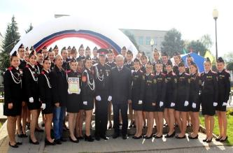
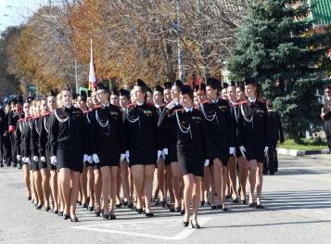
3. СОДЕРЖАНИЕ ИННОВАЦИОННОЙ ДЕЯТЕЛЬНОСТИ ЗА ОТЧЕТНЫЙ ПЕРИОД
РЕАЛИЗАЦИЯ ЗАДАЧИ 1.
Текущий анализ реализации компетентностной модели воспитательной системы колледжа как условия профессионального становления будущих преподавателей младших классов казачьей направленности позволил прийти к следующим выводам:
созданная в колледже воспитательная система способствует повышению качества подготовки специалиста педагогического профиля и его профессиональной адаптации к деятельности в роли учителя начальных классов казачьей направленности, через:
- применение современных воспитательных технологий патриотического и духовно-нравственного воспитания будущих учителей начальных классов казачьей направленности;
- организацию индивидуальных образовательных траекторий для студентов групп казачьей направленности;
- развитие института наставничества, организация сотрудничества с духовенством и казачеством.

Slide 7
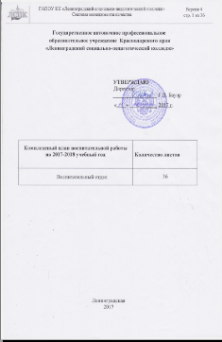
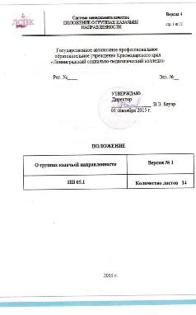
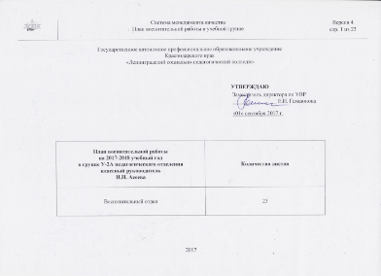
3. СОДЕРЖАНИЕ ИННОВАЦИОННОЙ ДЕЯТЕЛЬНОСТИ ЗА ОТЧЕТНЫЙ ПЕРИОД
РЕАЛИЗАЦИЯ ЗАДАЧИ 2.
обновление нормативно-правовой документации в рамках реализации КИП
Разработана и обновлена нормативно-правовая документации в рамках реализации КИП: положение «О группах казачьей направленности»; план воспитательной работы колледжа на год с дополнением по направлению организации воспитательной работы в группах казачьей направленности; планы воспитательной работы в группах казачьей направленности.

Slide 8

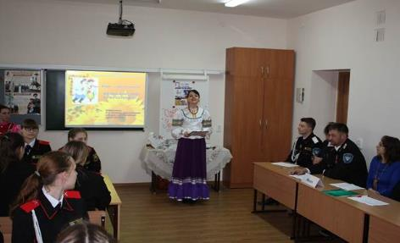
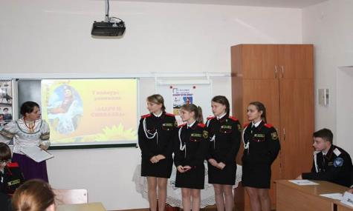
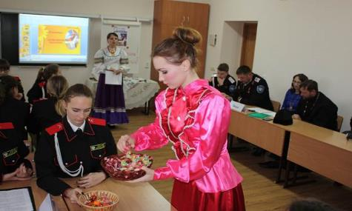
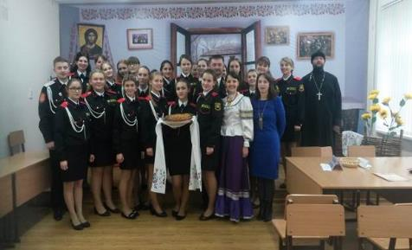
3. СОДЕРЖАНИЕ ИННОВАЦИОННОЙ ДЕЯТЕЛЬНОСТИ ЗА ОТЧЕТНЫЙ ПЕРИОД
РЕАЛИЗАЦИЯ ЗАДАЧИ 3. Практическая деятельность

Slide 9

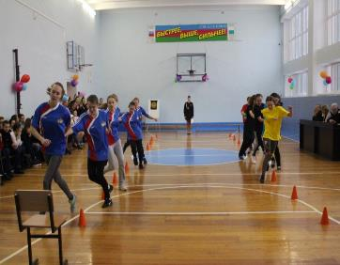
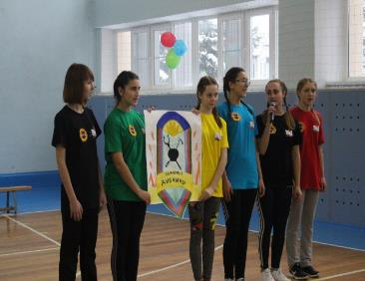
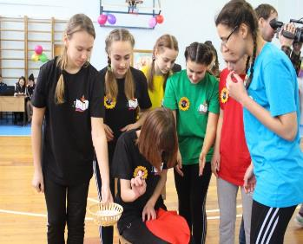
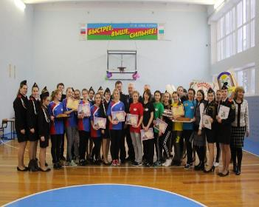
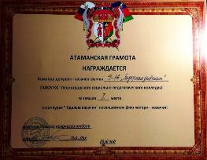
3. СОДЕРЖАНИЕ ИННОВАЦИОННОЙ ДЕЯТЕЛЬНОСТИ ЗА ОТЧЕТНЫЙ ПЕРИОД
РЕАЛИЗАЦИЯ ЗАДАЧИ 3. Практическая деятельность
СПОРТИВНО-РАЗВЛЕКАТЕЛЬНЫЕ СОРЕВНОВАНИЯ
«АЙ, ДА КАЗАЧКИ», ПРИУРОЧЕННЫЕ К ПРАЗДНОВАНИЮ ДНЯ МАТЕРИ-КАЗАЧКИ

Slide 10
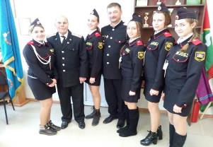
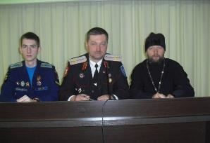
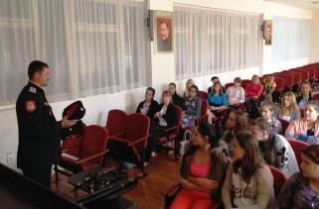
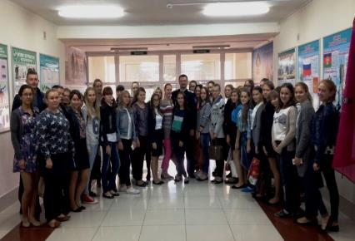
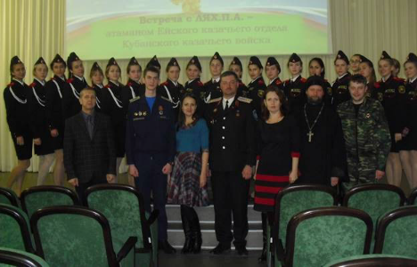
3. СОДЕРЖАНИЕ ИННОВАЦИОННОЙ ДЕЯТЕЛЬНОСТИ ЗА ОТЧЕТНЫЙ ПЕРИОД
РЕАЛИЗАЦИЯ ЗАДАЧИ 3. Практическая деятельность

Slide 11

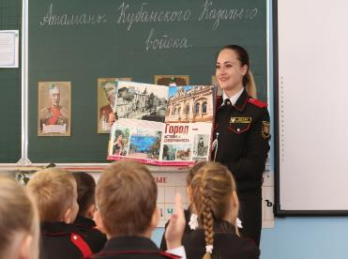
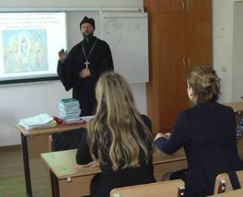
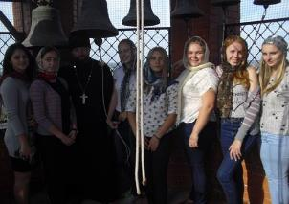
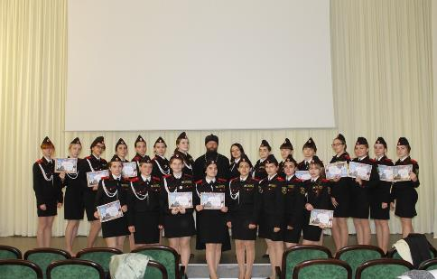
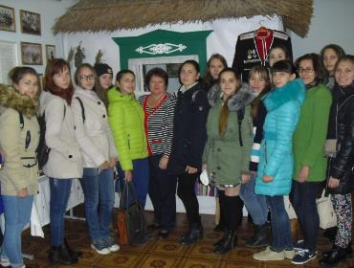
3. СОДЕРЖАНИЕ ИННОВАЦИОННОЙ ДЕЯТЕЛЬНОСТИ ЗА ОТЧЕТНЫЙ ПЕРИОД
РЕАЛИЗАЦИЯ ЗАДАЧИ 3. Практическая деятельность
Кружок «КУБАНСКИЕ КАЗАЧКИ»

Slide 12
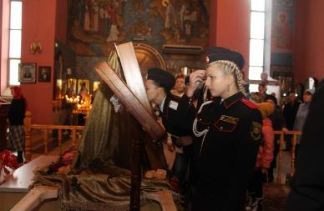
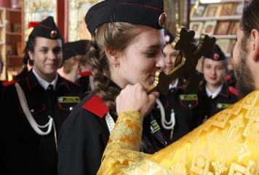
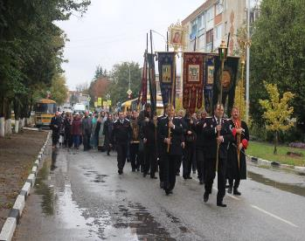
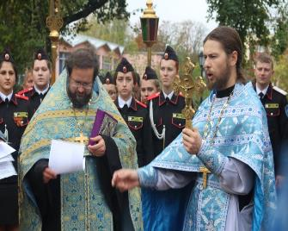
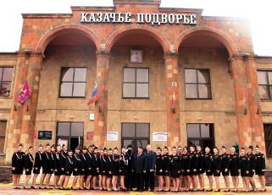
3. СОДЕРЖАНИЕ ИННОВАЦИОННОЙ ДЕЯТЕЛЬНОСТИ ЗА ОТЧЕТНЫЙ ПЕРИОД
РЕАЛИЗАЦИЯ ЗАДАЧИ 3. Практическая деятельность
Церемонии посвящения в казачки студенток
групп У-1А
казачьей направленности

Slide 13

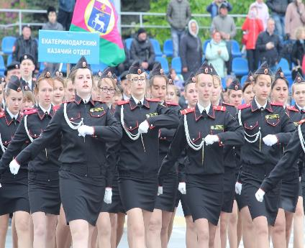
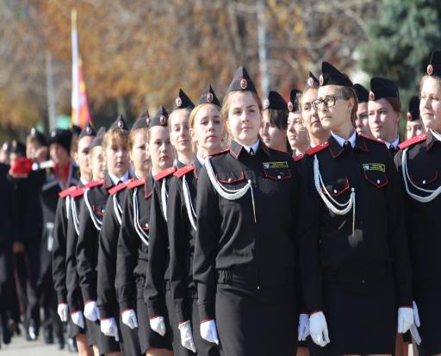
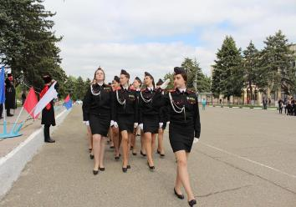
СОДЕРЖАНИЕ ИННОВАЦИОННОЙ ДЕЯТЕЛЬНОСТИ ЗА ОТЧЕТНЫЙ ПЕРИОД
РЕАЛИЗАЦИЯ ЗАДАЧИ 3. Практическая деятельность
Участие
в праздничных парадах
Кубанского казачьего войска

Slide 14

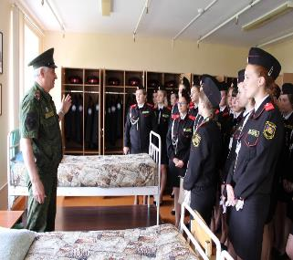
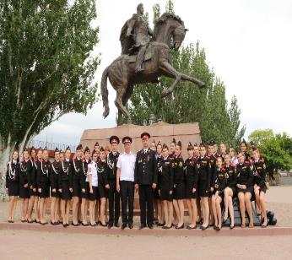
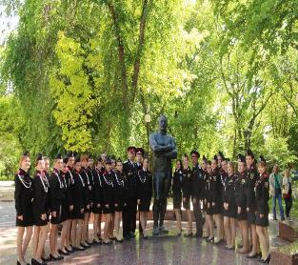
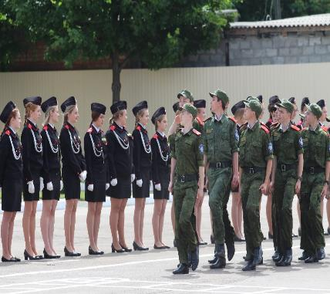
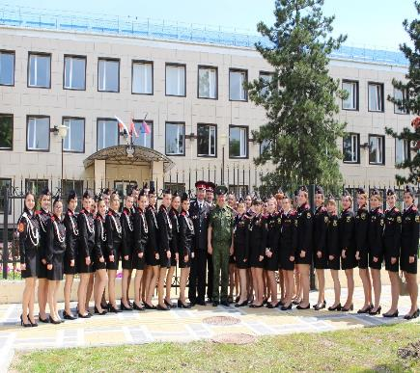
3. СОДЕРЖАНИЕ ИННОВАЦИОННОЙ ДЕЯТЕЛЬНОСТИ ЗА ОТЧЕТНЫЙ ПЕРИОД
РЕАЛИЗАЦИЯ ЗАДАЧИ 3. Практическая деятельность

Slide 15

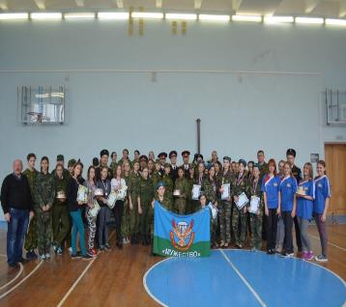
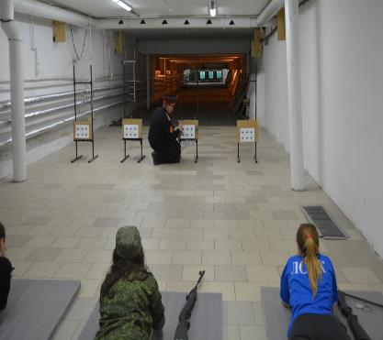
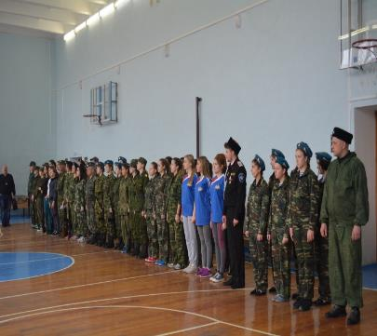
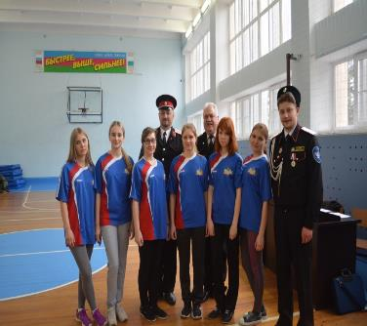
3. СОДЕРЖАНИЕ ИННОВАЦИОННОЙ ДЕЯТЕЛЬНОСТИ ЗА ОТЧЕТНЫЙ ПЕРИОД
РЕАЛИЗАЦИЯ ЗАДАЧИ 3. Практическая деятельность

Slide 16

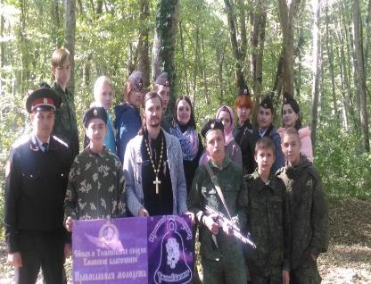
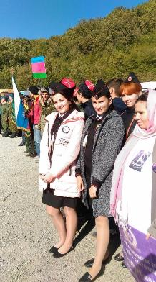
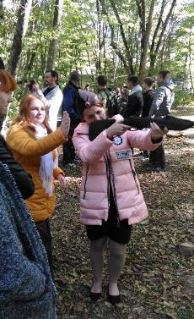
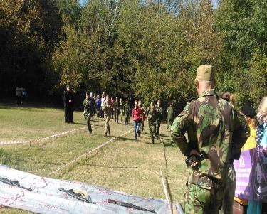
СОДЕРЖАНИЕ ИННОВАЦИОННОЙ ДЕЯТЕЛЬНОСТИ ЗА ОТЧЕТНЫЙ ПЕРИОД
РЕАЛИЗАЦИЯ ЗАДАЧИ 3. Практическая деятельность
Слет православной молодежи
(г. Горячий Ключ)

Slide 17
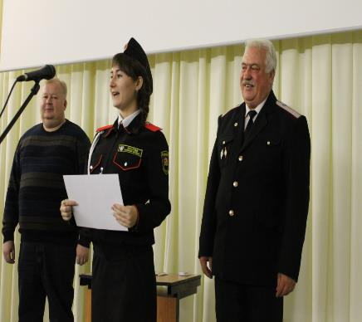
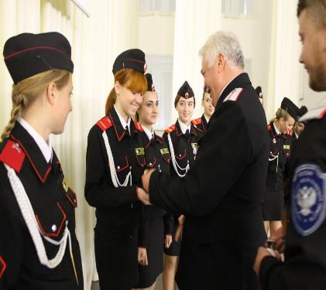


СОДЕРЖАНИЕ ИННОВАЦИОННОЙ ДЕЯТЕЛЬНОСТИ ЗА ОТЧЕТНЫЙ ПЕРИОД
РЕАЛИЗАЦИЯ ЗАДАЧИ 3. Практическая деятельность
18 октября 2017 – вступление в СКМК

Slide 18







3. СОДЕРЖАНИЕ ИННОВАЦИОННОЙ ДЕЯТЕЛЬНОСТИ ЗА ОТЧЕТНЫЙ ПЕРИОД
РЕАЛИЗАЦИЯ ЗАДАЧИ 4.
Разработка методических материалов, пособий в рамках реализации темы КИП.

Slide 19





3. СОДЕРЖАНИЕ ИННОВАЦИОННОЙ ДЕЯТЕЛЬНОСТИ ЗА ОТЧЕТНЫЙ ПЕРИОД
РЕАЛИЗАЦИЯ ЗАДАЧИ 5. Трансляционная деятельность
27 апреля 2017 г. - краевой семинар - практикум «Инновационные подходы к организации патриотического воспитания будущих педагогов в классах казачьей направленности»

Slide 20






3. СОДЕРЖАНИЕ ИННОВАЦИОННОЙ ДЕЯТЕЛЬНОСТИ ЗА ОТЧЕТНЫЙ ПЕРИОД
РЕАЛИЗАЦИЯ ЗАДАЧИ 5. Трансляция инновационного опыта

Slide 21






4. ИННОВАЦИОННОСТЬ
ВПЕРВЫЕ:
открытие на базе ГАПОУ КК ЛСПК
студенческих групп казачьей направленности.
На сегодняшний день в колледже по специальности «Преподавание в начальных классах» обучаются
3 студенческие группы
I–III курсов.

Slide 22
4. ИННОВАЦИОННОСТЬ
ВСТУПЛЕНИЕ В СОЮЗ КАЗАЧЬЕЙ МОЛОДЕЖИ КУБАНИ
ОРГАНИЗАЦИЯ ДОПОЛНИТЕЛЬНОГО КАЗАЧЬЕГО ОБРАЗОВАНИЯ ЧЕРЕЗ ДЕЯТЕЛЬНОСТЬ КРУЖКА «КУБАНСКИЕ КАЗАЧКИ»
СОЗДАНИЕ ИНТЕГРИРОВАННОГО ВОСПИТАТЕЛЬНО – ОБРАЗОВАТЕЛЬНОГО ПРОСТРАНСТВА В УСЛОВИЯХ КАЗАЧЬЕЙ ПЕДАГОГИКИ, СПОСОБСТВУЮЩЕГО СТАНОВЛЕНИЮ КОНКУРЕНТНОСПОСОБНОГО СПЕЦИАЛИСТА
РАЗВИТИЕ ИНСТИТУТА НАСТАВНИЧЕСТВА (СОТРУДНИЧЕСТВО С ДУХОВЕНСТВОМ И КАЗАЧЕСТВОМ) ДЛЯ ФОРМИРОВАНИЯ ВНУТРЕННЕЙ ПОЗИЦИИ МОЛОДОГО ПЕДАГОГА
ФОРМИРОВАНИЕ МОДЕЛИ ВЫПУСКНИКА ГРУППЫ КАЗАЧЬЕЙ НАПРАВЛЕННОСТИ ПО СПЕЦИАЛЬНОСТИ 44.02.02 ПРЕПОДАВАНИЕ В НАЧАЛЬНЫХ КЛАССАХ

Slide 23

Модель выпускника группы казачьей направленности по специальности 44.02.02 Преподавание в начальных классах траектория профессионального развития с учетом следования традициям и обычаям казачества и своей малой Родины.
Понимание ценности традиций казачества в воспитании и образовании.
Высокий уровень не только специальной, но и качественной общеобразовательной, нравственной подготовки.
Знание основ дисциплин: кубановедение, основы православной культуры, история кубанского казачества, казачий фольклор или декоративно-прикладное творчество, а так же военно-спортивные дисциплины.
Реализация педагогического процесса казачьей направленности.
Проектирование педагогического процесса с учетом казачьих традиций.
Реализация воспитательных воздействий, адекватных природе ребенка, детства, национальным, региональным, культурным традициям Кубани.
Организация общения с каждым учеником таким образом, чтобы способствовать его духовному развитию и воспитанию.

Slide 24

5. ИЗМЕРЕНИЕ И ОЦЕНКА КАЧЕСТВА ИННОВАЦИИ
Система показателей (индикаторов) определения эффективности реализации КИП:
Диагностические методики, мониторинги, позволяющие оценить сформированность ДПК (дополнительных профессиональных компетенций) студентов казачьих групп по годам обучения с 1 по 4 курс. Результаты критерий оценки качества сформированности ДПК студентов казачьих групп оформляются в виде индивидуальных карт профессионального становления учителя казачьей направленности.

Slide 25

6. РЕЗУЛЬТАТИВНОСТЬ (ОПРЕДЕЛЁННАЯ УСТОЙЧИВОСТЬ ПОЛОЖИТЕЛЬНЫХ РЕЗУЛЬТАТОВ)

Slide 26
6. РЕЗУЛЬТАТИВНОСТЬ (ОПРЕДЕЛЁННАЯ УСТОЙЧИВОСТЬ ПОЛОЖИТЕЛЬНЫХ РЕЗУЛЬТАТОВ)
Активизация воспитательной работы: духовно-нравственного воспитания студентов, будущих преподавателей классов казачьей направленности на традициях культуры кубанского казачества.
Формирование воспитательно-образовательного пространства, воздействующего на развитие личности патриота Кубани на основе исторически сложившихся традиций кубанского казачества и духовно-нравственного, гражданского и военно - патриотического воспитания студентов.
Взаимодействие колледжа, семьи и социума в духовно-нравственном воспитании подрастающего поколения на традициях культуры кубанского казачества.
Самореализация студентов, будущих педагогов младших классов казачьей направленности одновременно в трех образовательных средах: учебной (теоретическая подготовка в рамках основной образовательной программы); внеучебной (реализация внеаудиторной работы в колледже); внеколледжной (осуществление внеаудиторной работы совместно с другими образовательными учреждениями и организациями района казачьей направленности).

Slide 27



7.ОРГАНИЗАЦИЯ СЕТЕВОГО ВЗАИМОДЕЙСТВИЯ
Работа по сетевому взаимодействию в рамках КИП осуществляется в соответствии с договорами о сотрудничестве и сетевом взаимодействии по организации воспитательной работы с обучающимися МОУ НОШ № 40 МО Ленинградский район (договор № 1 от 01 сентября 2015 г.), Уманским районным казачьим обществом и Свято Трех святительским храмом станицы Ленинградской (договор № 2 от 01 сентября 2015 г.).
МОН КК
Управление образования МО
Учреждения дополнительного образования
Дошкольные образовательные организации муниципального образования Ленинградский район,.
Потребители образовательной услуги
ВУЗЫ И ССУЗЫ
Храм Трех Святителей ст. Ленинградская
Казачьи отделы районного и краевого уровней
ЛСПК

Slide 28





8. АПРОБАЦИЯ И ДИССЕМИНАЦИЯ РЕЗУЛЬТАТОВ ДЕЯТЕЛЬНОСТИ КИП

Slide 29



8. АПРОБАЦИЯ И ДИССЕМИНАЦИЯ РЕЗУЛЬТАТОВ ДЕЯТЕЛЬНОСТИ КИП

Slide 30




СПАСИБО ЗА ВНИМАНИЕ!

